Slide 1
시스템 프로그래밍 11팀
2048
퍼즐게임

Slide 2
2048
퍼즐게임
INDEX
-
01. 팀원역할
02. 게임설명
03.주요코드
04. 시연영상
05. 궁금한점

Slide 3
2048 퍼즐게임
팀원소개
01. 팀원역할
조재현 : 보드판 구현
김동영 : 퍼즐 알고리즘
장졍 : 시그널 및 난수 생성
리우위엔 : 터미널 세팅
조경제 : 보고서, PPT

Slide 4
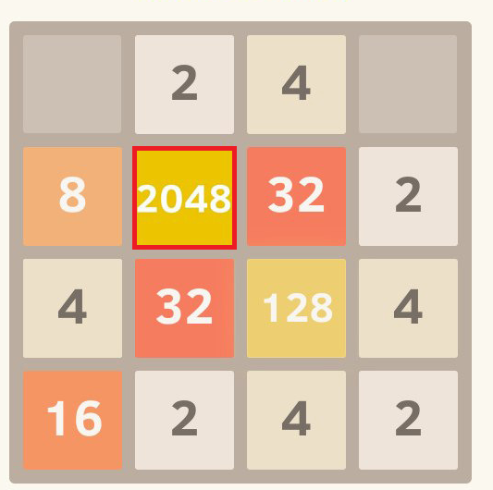
2048 퍼즐게임
게임설명
02. 게임설명
게임의 목표 :
4X4영역 안에 있는 숫자를
상하좌우로 합치면서
2048을 만드는 것

Slide 5
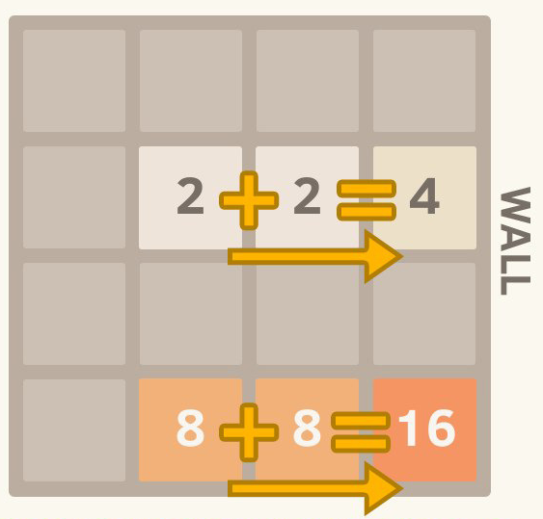
2048 퍼즐게임
게임설명
02. 게임설명
게임의 규칙 :
시작할 때 4X4판 위에 2개의 2(또는 4)
가 있는데 키보드 방향키로 옮기면 블록이
전부 그 방향으로 이동하면서 같은 숫자가
있으면 합쳐지며, 빈자리 중 한 칸에
랜덤하게 2 또는 4가 나온다.

Slide 6
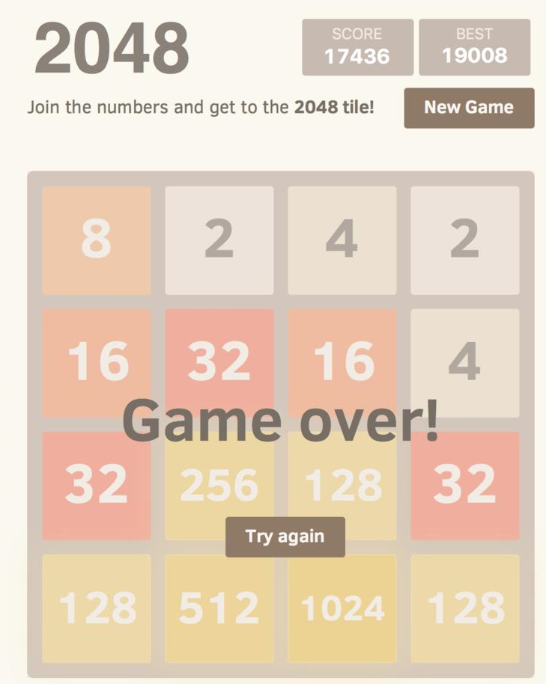
2048 퍼즐게임
게임설명
02. 게임설명
게임의 규칙 :
이를 반복해서 2로부터 2048을 만들면
게임이 클리어 된다.
만약 2048을 만들기 전 이동할 수 없는
경우. 즉 16칸이 꽉 차 있으면서
인접한 두 칸이 같지않을 때
게임이 끝나게 된다.

Slide 7
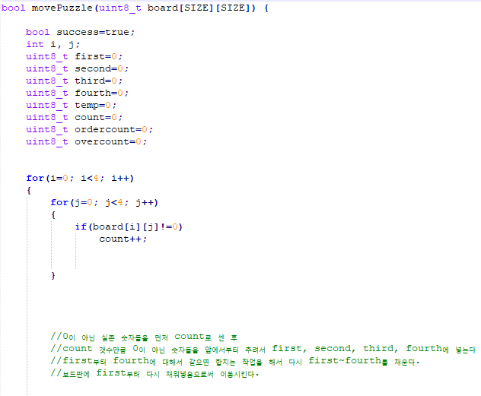
2048 퍼즐게임
주요코드
03. 주요코드

Slide 8
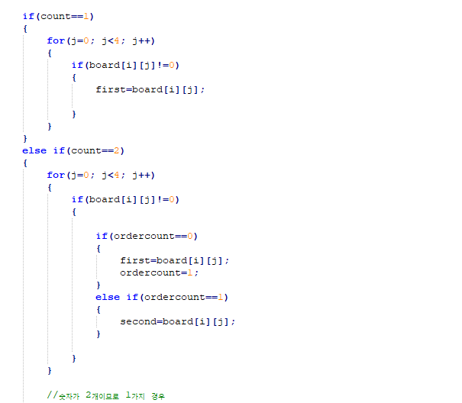
2048 퍼즐게임
주요코드
03. 주요코드

Slide 9
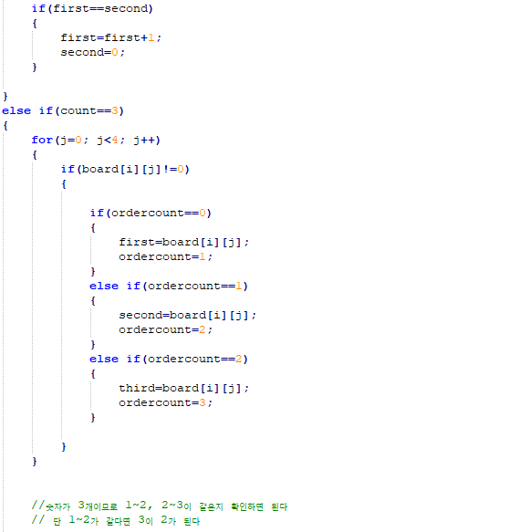
2048 퍼즐게임
주요코드
03. 주요코드

Slide 10
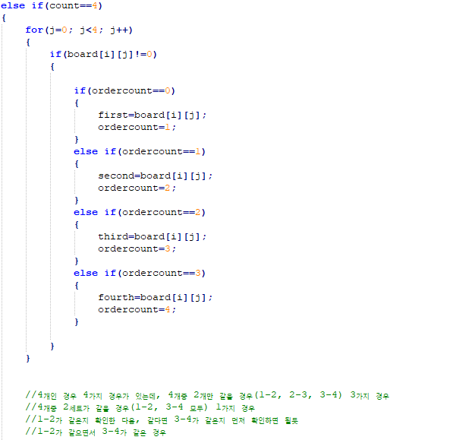
2048 퍼즐게임
주요코드
03. 주요코드

Slide 11
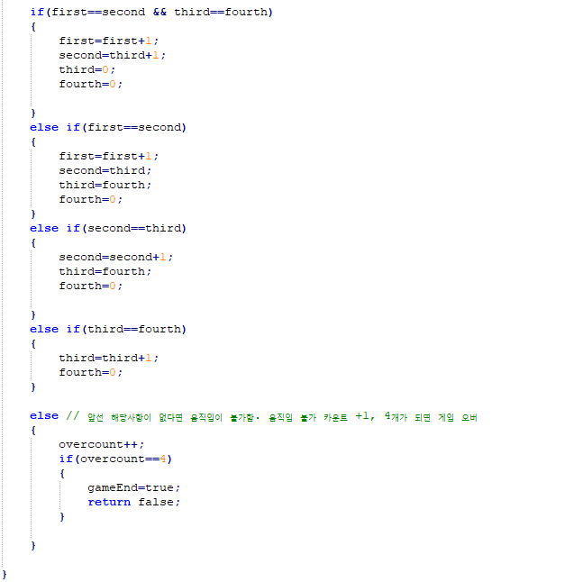
2048 퍼즐게임
주요코드
03. 주요코드

Slide 12
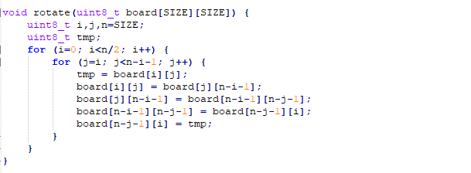
2048 퍼즐게임
주요코드
03. 주요코드

Slide 13

2048 퍼즐게임
시연영상
04. 시연영상

Slide 14
2048 퍼즐게임
궁금한점
Q & A

